Slide 1

Péče o pracovníky, bezpečnost a ochrana zdraví při práci
12. seminář
Ing. Lucie Meixnerová, Ph.D.
Katedra Podnikové ekonomiky a managementu

Slide 2
Úkol 1: Pracovní úraz, nemoci z povolání
Absence zaměstnance ve vazbě na pracovní úraz nebo nemoci z povolání neznamená jen „malou“ nepříjemnost, ale má pro firmy významný finanční dopad. Na základě zkušeností většiny firem jsou náklady spojené s absencí min. dvojnásobkem mzdy absentujícího zaměstnance.
Úkoly:
Použijte jako podklad dílčí úkol semináře č. 3.
Navrhněte proces/y předcházení vzniku „absence“ ve vazbě na pracovní úraz nebo nemoci z povolání v souvislosti platné legislativy.
Uveďte finanční dopady zaměstnavatel x zaměstnanec.
Zpracování úkolu: individuální
Termín odevzdání úkolu: IS SU Odevzdávárna nejpozději do neděle 17. 5. 2020 do 23:59 hod, po termínu nebude úkol hodnocen a bude nahrazeno vypracováním dalšího náhradního úkolu bez hodnocení.

Slide 3
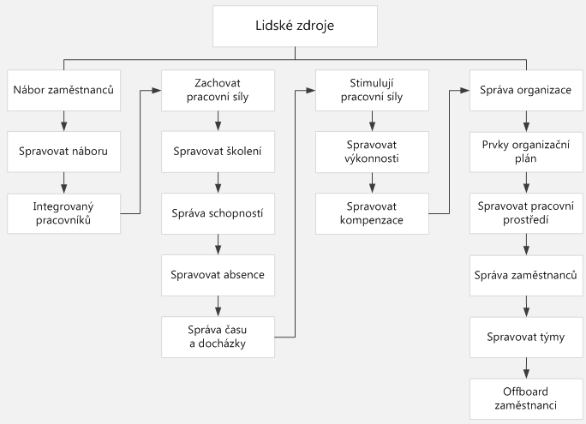
Lidské zdroje

Slide 4
Péče o zaměstnance
Vyjadřuje starost zaměstnavatele o pracovní podmínky zaměstnanců k vykonávání sjednané práce a dosahování požadovaného výkonu.
Smysluplná péče o zaměstnance je zákonnou povinností i ekonomickou nutností.
Příznivé pracovní podmínky pozitivně ovlivňují zdraví, spokojenost, motivaci schopnosti, výsledky a chování zaměstnanců → jsou předpokladem úspěšného vykonávání sjednané práce a dosahování požadovaného výkonu.

Slide 5
Péče o zaměstnance zahrnuje
Povinnou péči, resp. smluvní péči: vyplývá z pracovněprávních předpisů, kolektivních, pracovních a jiných smluv (např. Pracovní doba, pracovní prostředí, bezpečnost a ochrana zdraví při práci atd.).
Dobrovolná péče: vyplývá z personální politiky zaměstnavatele (personální rozvoj, zaměstnanecké výhody a ostatní služby poskytované zaměstnancům na pracovišti).

Slide 6
Povinná péče o zaměstnance
Zákoník práce:
Pracovní podmínky zaměstnanců (§ 224 a 226 zákoníku práce)
Odborný rozvoj zaměstnanců (§ 227 a 235 zákoníku práce)
Stravování zaměstnanců (§ 236 zákoníku práce)
Zvláštní pracovní podmínky některých zaměstnanců (§ 237 a 247 zákoníku práce)
Prováděcí právní předpisy (nařízení vlády, vyhláška ministerstva)

Slide 7
Péče o zaměstnance
Problematika péče o pracovní podmínky zaměstnanců vychází z teorie motivace → vyjadřuje ochotu zaměstnanců vykonávat sjednanou práci, dosahovat požadovaného výkonu a realizovat strategické cíle.
Vnitřní motivy: podněty působící v psychice člověka a směřující jednání a chování člověka k uspokojení určité potřeby.
Vnější stimuly: podněty působící v psychice člověka a směřující jednání a chování člověka k dosažení očekávaného výsledku.

Slide 8
Péče o zaměstnance
Péče o zaměstnance vychází z teorie motivace, přičemž specifickou oblastí povinné, smluvní a dobrovolné péče o zaměstnance je problematika:
Pracovní doba a doba odpočinku
Pracovní prostředí
Bezpečnost a ochrana zdraví při práci
Pracovní vztahy

Slide 9
Teorie motivace zaměstnanců
Maslowova teorie potřeb
Herbergova motivačně-hygienická teorie
McGregorova teorie X a teorie Y

Slide 10
Pracovní prostředí
Vytváření příjemného, bezpečného a zdraví neohrožujícího pracovního prostředí.
Pracovní prostředí tvoří: fyzikální, chemické, biologické, sociální, kulturní a jiné činitelé, které působí na zaměstnance → zdraví, spokojenost, motivace, schopnosti, výsledky a chování.
Zaměstnavatel je povinen zajistit, aby pracoviště byla prostorově a konstrukčně uspořádána, vybavená tak, aby pracovní podmínky z hlediska bezpečnosti a ochrany zdraví při práci odpovídaly bezpečnostním a hygienickým požadavkům na pracovní prostředí.

Slide 11
Pracovní prostředí
Pracovní prostředí je v souladu s příslušnými právními předpisy (zákony, nařízení vlády, vyhlášky ministerstev).
Související problémy při vytváření pracovních prostředí:
Prostorové řešení,
barevná úprava pracoviště,
mikroklimatické podmínky na pracovišti,
osvětlení pracoviště,
hluk na pracovišti atd.

Slide 12
Bezpečnost a ochrana zdraví při práci (BOZP)
Cílem je předcházet ohrožení života a zdraví zaměstnanců při práci.
Povinnost zaměstnavatele je zajišťovat odpovídající bezpečnost a ochranu zdraví při práci se vztahuje na všechny fyzické osoby, které se s vědomím zaměstnavatele zdržují na jeho pracovišti.
Riziko: ohrožuje životy a zdraví zaměstnanců a možnosti vzniku škody na životě a zdraví zaměstnanců.
Škoda: na životě a zdraví zaměstnanců → pracovní úraz nebo nemoc z povolání.

Slide 13
Bezpečnost a ochrana zdraví při práci (BOZP)
Zákoník práce (§ 101 až 108)
Zákon č. 309/2006 Sb., o zajištění dalších podmínek bezpečnosti a ochrany zdraví při práci
Prováděcí předpisy, například:
Nařízení vlády č. 378/2001 Sb., bezpečný provoz a používání strojů, technických zařízení, přístrojů a nářadí …
Nařízení vlády č. 495/2001 Sb., poskytování ochranných pracovních prostředků, mycích, čisticích a desinfekčních prostředků
Nařízení vlády č. 361/2007 Sb., podmínky ochrany zdraví při práci
a další nařízení vlády.

Slide 14
Pracovní úraz
Pracovní úraz definuje zákoník práce a zákon č. 266/2006 Sb., o úrazovém pojištění
Podle zákoníku práce (§380 odst.1) je pracovním úrazem poškození zdraví nebo smrt zaměstnance…
Podle zákona o úrazovém pojištění (§10 odst.1) je pracovním úrazem poškození zdraví nebo smrt zaměstnance…

Slide 15
Pracovní úraz
Zaměstnavatel je povinen v souvislosti s pracovními úrazy vést:
Kniha úrazů
Vyhotovit záznamy a vést dokumentaci o všech pracovních úrazech
Ohlásit pracovní úraz a zaslat záznam o pracovní úrazu stanovených orgánům a institucím
Přijímat opatření proti opakování pracovních úrazů

Slide 16
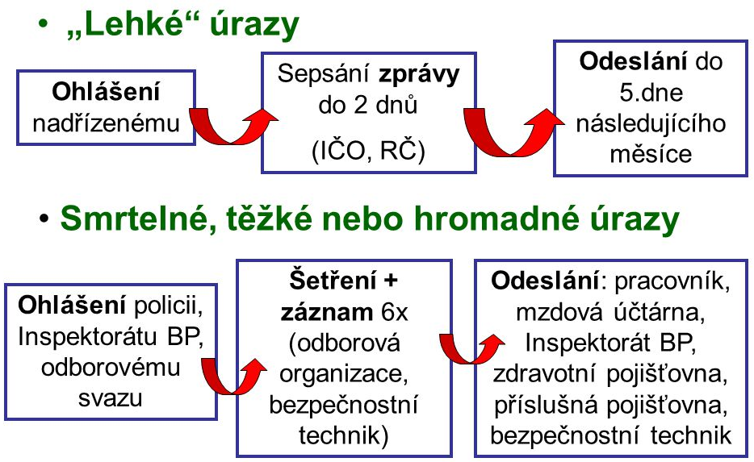
Pracovní úrazy: postup

Slide 17
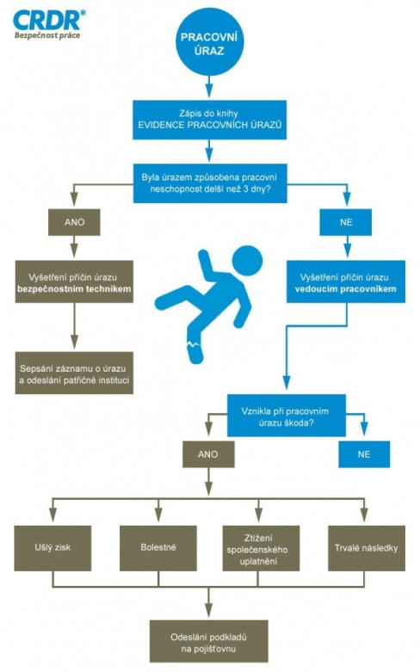
Pracovní úrazy: postup

Slide 18
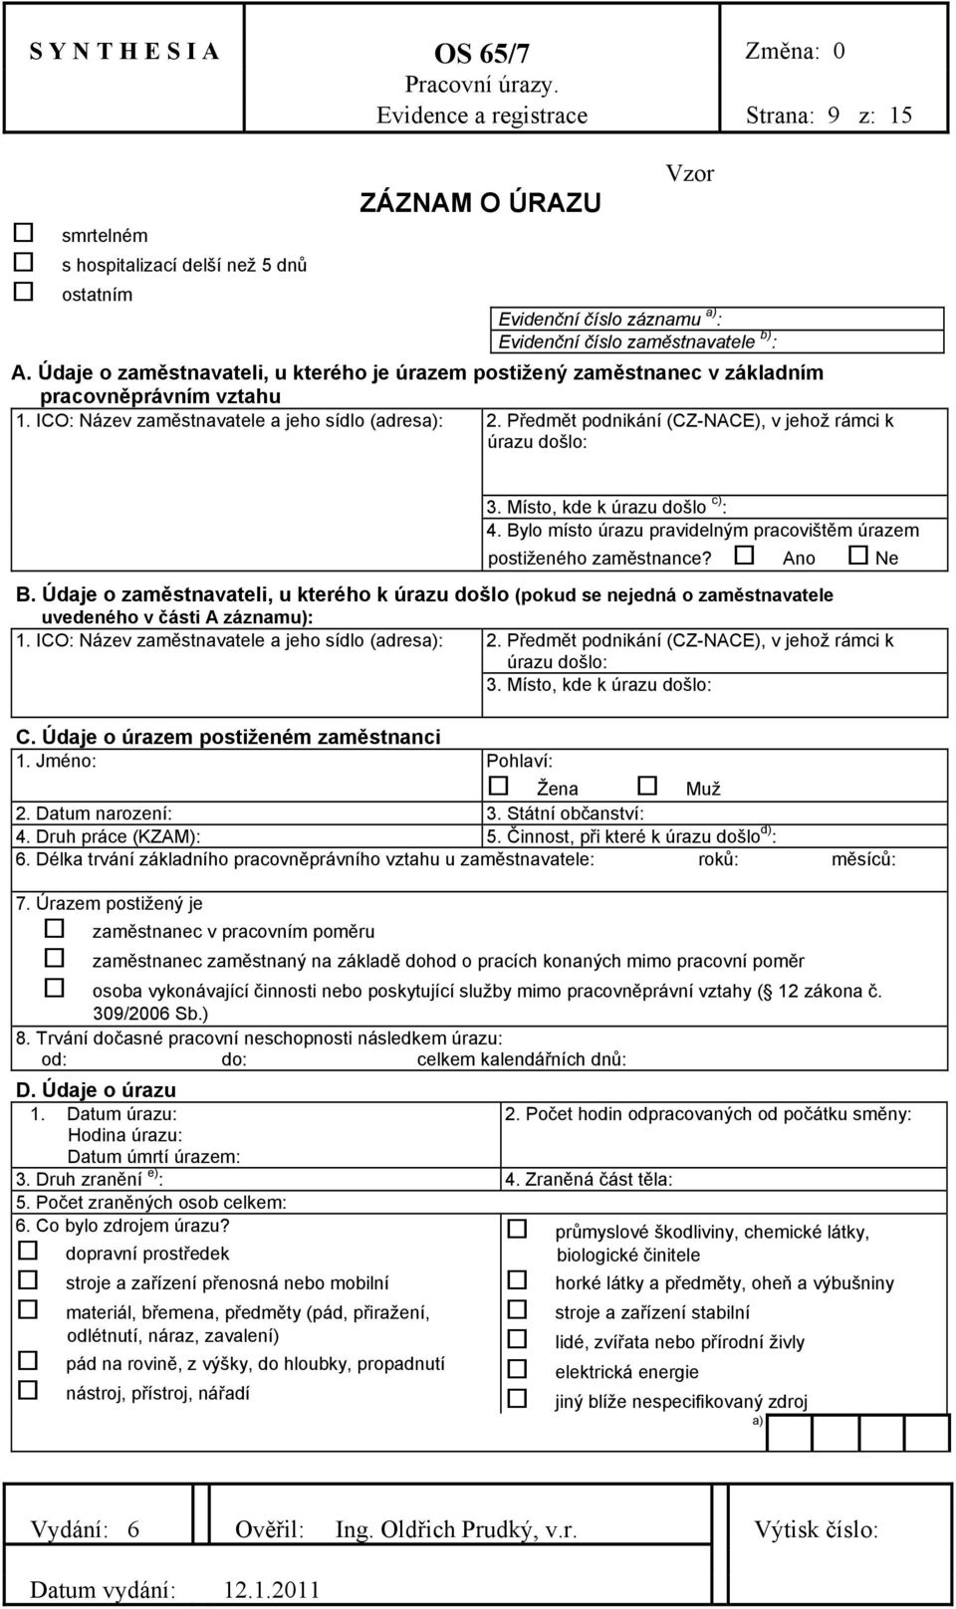
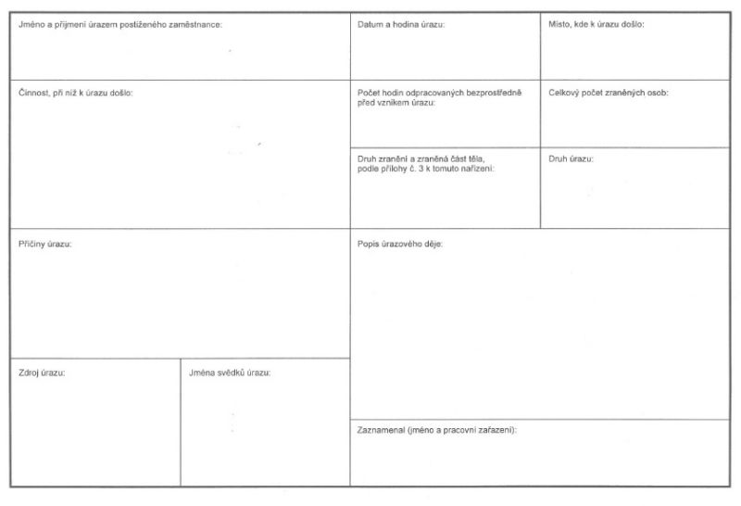
Pracovní úrazy: evidence

Slide 19
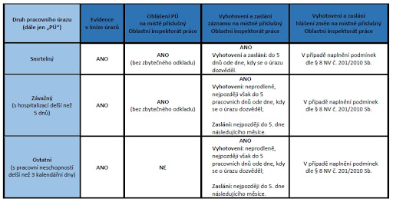
Pracovní úrazy: evidence

Slide 20
Nemoci z povolání
Nemoci z povolání definuje zákoník práce a zákon o úrazovém pojištění.
Podle nařízení vlády č. 290/1995 Sb. (§1 odst.1) jsou nemocemi z povolání nemoci uvedené v seznamu nemocí z povolání → vzniklé nepříznivým působením chemických, fyzikálních, biologických nebo jiných škodlivých vlivů.
Podle zákona o úrazovém pojištění (§11 odst.1) se nemocí rozumí nemoc vznikající nepříznivým působením chemických, fyzikálních, biologických faktorů nebo jiných škodlivých faktorů souvisejících s prací a vznikla za podmínek, za nichž nemoci z povolání vznikají.

Slide 21
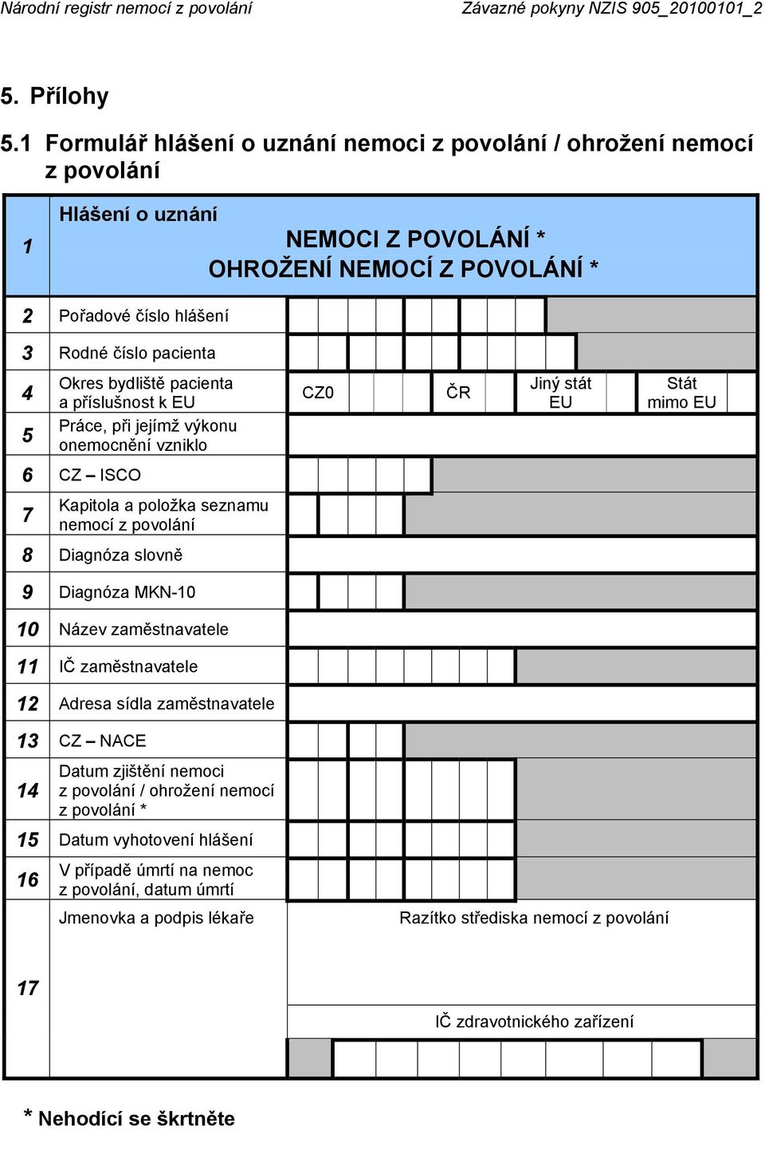
Nemoci z povolání
Zaměstnavatel je povinen v souvislosti s nemocemi z povolání vést:
Evidenci zaměstnanců, u kterých byla uznána nemoc z povolání, vznikla na pracovišti, uplatnit taková opatření, aby se minimalizovali rizikové faktory → vyvolávají ohrožení nemocí z povolání nebo nemoc z povolání.

Slide 22
Nemoci z povolání
Státní zdravotní ústav: Nemoci z povolání v České republice:
http://www.szu.cz/publikace/data/nemoci-z-povolani-a-ohrozeni-nemoci-z-povolani-v-ceske-republice
Ústav zdravotnických informací a statistiky ČR: Národní registr nemocí z povolání
https://www.uzis.cz/index.php?pg=registry-sber-dat--narodni-zdravotni-registry--narodni-registr-nemoci-z-povolani

Slide 23
Dotazy pište na email:
meixnerova@opf.slu.cz
Děkuji za pozornost

